Slide 1
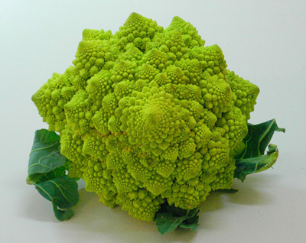
1. prednáška (12.2.2024)
Rekurzia
alebo
viď rekurzia

Slide 2
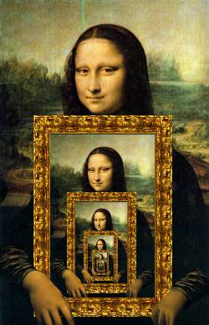
Čo je rekurzia?
Rekurzia = definícia niečoho pomocou samého seba (lat. recurrere = bežať naspäť)
Rekurzia môže mať mnoho podôb:
zrkadlá postavené oproti sebe
fraktály
Kochova vločka
rekurzívne definované postupnosti
a_{n} = a_{n-1} + a_{n-2}, a₀ = 0, a₁ = 1
rekurzívne funkcie
faktoriál: n! = n * (n-1)! 0! = 1

Slide 3
Rekurzia v obraze
Ako by sme opísali obraz „Mona Líza s obrazom“?
Na obraze „Mona Líza s obrazom“ je namaľovaná Mona Líza, ktorá drží v rukách obraz „Mona Líza s obrazom“.
Formálnejšie:
OML je (ML + menší OML)

Slide 4
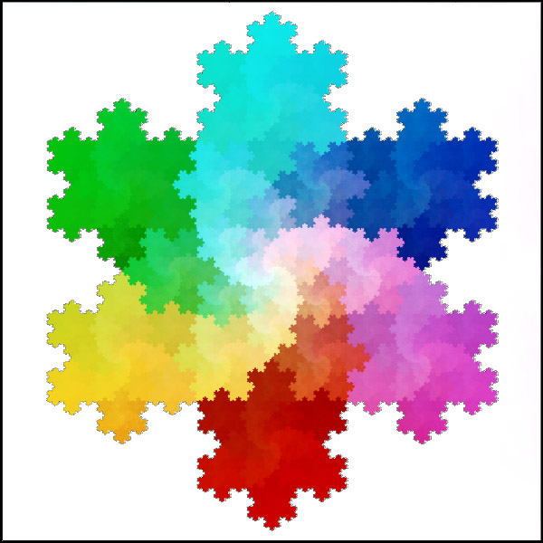
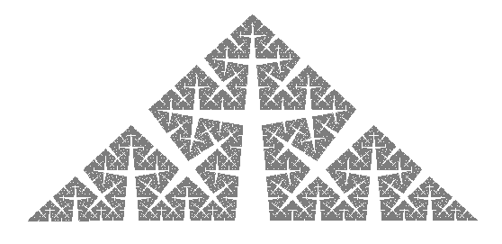
Fraktály
Fraktál je geometrický útvar, ktorý možno rozdeliť na časti, z ktorých každá je zmenšeninou celého geometrického útvaru.

Slide 5
Kochova krivka (1)
Kochova krivka sa zkladá zo 4 „menších“ Kochových kriviek.
„menší“ = menej čiar?, kratšie čiary?, ...

Slide 6
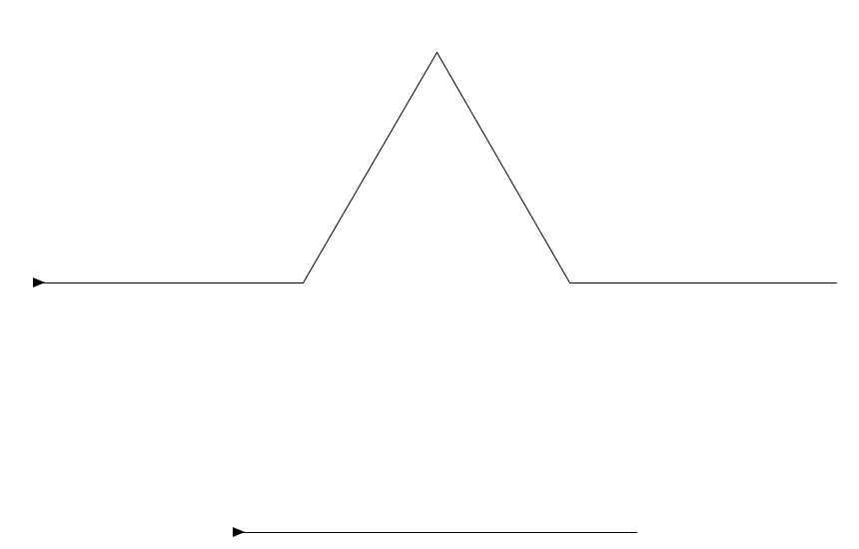
Kochova krivka (2)

Slide 7
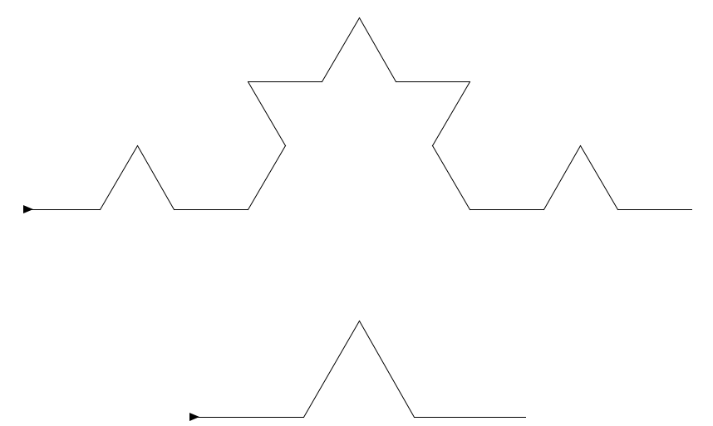
Kochova krivka (2)

Slide 8
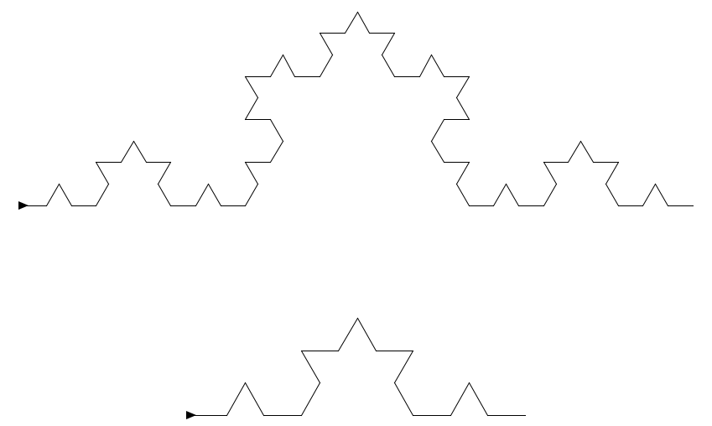
Kochova krivka (2)

Slide 9
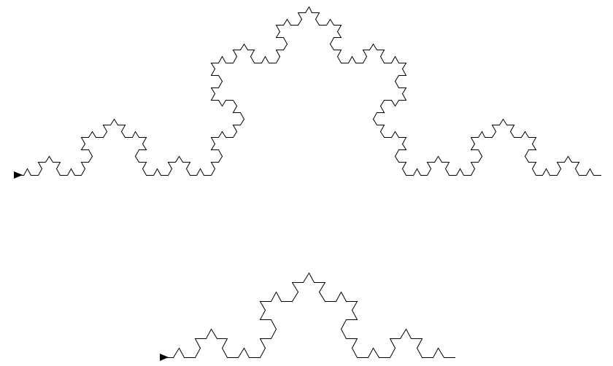
Kochova krivka (2)

Slide 10
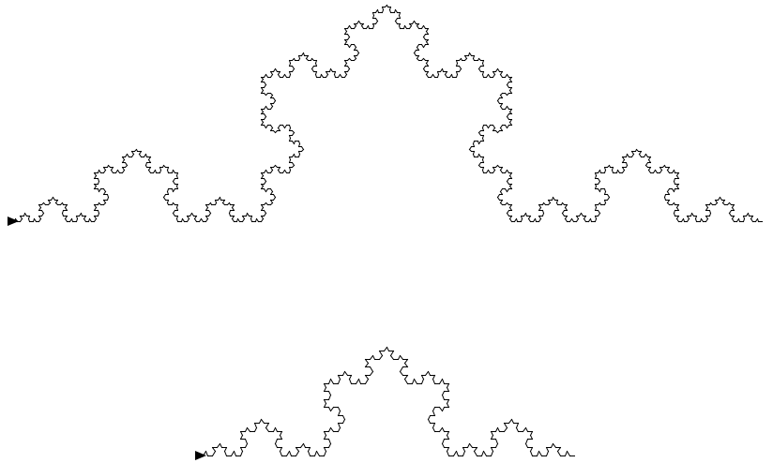
Kochova krivka (2)

Slide 11
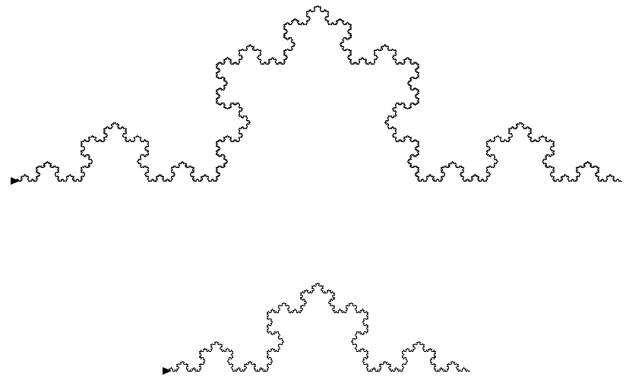
Kochova krivka (2)

Slide 12
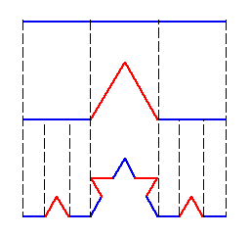
Kochova krivka (3)
KK(2, d) {
KK(1, d/3);
turn(-60)
KK(1, d/3);
turn(120)
KK(1, d/3);
turn(-60);
KK(1, d/3);
}
Úroveň 0
Úroveň 1
Úroveň 2
d

Slide 13
Kochova krivka (3)
Korytnačie príkazy na nakreslenie krivky úrovne u > 0 a dĺžky d:
KK(u, d) {
KK(u-1, d/3);
turn(-60)
KK(u-1, d/3);
turn(120)
KK(u-1, d/3);
turn(-60);
KK(u-1, d/3);
}
Úroveň 0
Úroveň 1
Úroveň 2
d

Slide 14
Kochova krivka (4)
Korytnačie príkazy na nakreslenie krivky úrovne u > 0 a dĺžky d:
KK(u, d) {
KK(u-1, d/3);
turn(-60)
KK(u-1, d/3);
turn(120)
KK(u-1, d/3);
turn(-60);
KK(u-1, d/3);
}
KK(u, d) je definovaná pomocou KK(u-1, d/3), t.j. Kochova krivka je charakterizovaná Kochovou krivkou.
KK(0, d) je čiara dĺžky d.

Slide 15
Kochova krivka v Jave
public void kochovaKrivka(int u, double d) {
if (u == 0) {
this.step(d);
} else {
this.kochovaKrivka(u-1, d/3);
this.turn(-60);
this.kochovaKrivka(u-1, d/3);
this.turn(120);
this.kochovaKrivka(u-1, d/3);
this.turn(-60);
this.kochovaKrivka(u-1, d/3);
}
}
Báza rekurzie (triviálny prípad)
Rekurzívne volania.
Metóda volá samu seba.

Slide 16
Rekurzívne metódy
Rekurzívna metóda je metóda, ktorá vo svojej implementácií (priamo alebo nepriamo) volá samu seba.
Nepriama rekurzia:
X volá Y a Y volá X
X volá Y, Y volá Z a Z volá X, ...
Typická šablóna rekurzívnej metódy:
otestovanie, či nie je báza rekurzie/triviálny prípad
ak je triviálny prípad, tak sa zrealizujú príslušné príkazy/akcie a vykonávanie metódy končí
realizácia rekurzívnych volaní „rekurzívny krok“

Slide 17
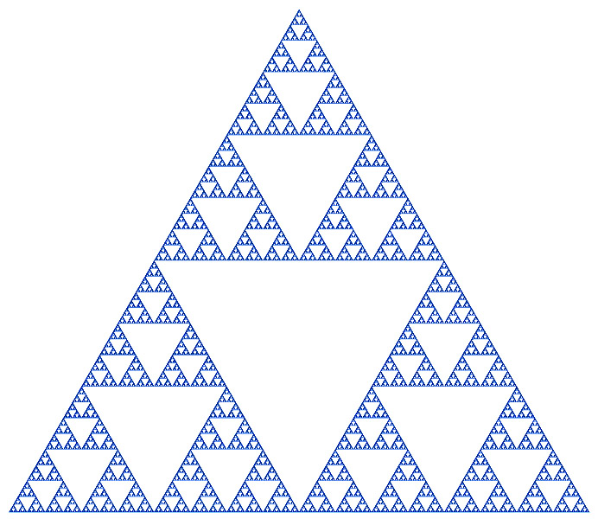
Ďalšie fraktály
Sierpińskeho trojuholník:
public void sierpinski(int u, double d) {
if (u == 0) {
return;
}
for (int i=0; i<3; i++) {
this.sierpinski(u-1, d/2);
this.step(d);
this.turn(120);
}
}

Slide 18
Aké parametre sú dobré?
Testujme rôzne parametre ...
Pozorovanie:
čas kreslenia výrazne záleží od parametra u – úroveň
parameter d nevplýva (pozorovateľne) na čas kreslenia

Slide 19
Štruktúra rekurzívnych volaní
KK(2,81)
KK(1,27)
KK(1,27)
KK(0,9)
KK(0,9)
KK(0,9)
KK(0,9)
KK(1,27)
KK(1,27)
KK(u, d) {
KK(u-1, d/3);
turn(-60)
KK(u-1, d/3);
turn(120)
KK(u-1, d/3);
turn(-60);
KK(u-1, d/3);
}
Každé KK(1, 27) má za následok 4 volania KK(0, 9)
celkom 4 x 4 = 16 volaní KK(0, 9)

Slide 20
Koľko čiar sa nakreslí?
Čiara sa kreslí, iba keď u = 0
KK(2, 81)
16 volaní KK(0, 9) = 16 čiar = 4² čiar
KK(3, 243) = 4 volania KK(2, 81)
4 x 16 volaní KK(0, 9) = 64 čiar = 4³ čiar
KK(4, 729) = 4 volania KK(3, 243)
4 x 64 volaní K(0, 9) = 256 čiar = 4⁴ čiar
KK(u, d) = 4^{u} čiar
Exponenciálna závislosť od u

Slide 21
Aké úrovne sú dobré?
KK(4, d) = 256 čiar
KK(20, d) = 1099511627776 čiar
KK(u, d) = 4^{u} čiar
na nakreslenie čiary treba aspoň jednu inštrukciu procesora
10 GHz procesor < 10¹⁰ inštrukcií/čiar za sekundu
KK(40, d) = 4⁴⁰ čiar = 16²⁰ čiar > 10²⁰ čiar
10²⁰ čiar / 10¹⁰ čiar za sekundu = 10¹⁰ sekúnd
1 rok = 31536000 sekúnd ~ tretina z 10⁸ sekúnd
10¹⁰ sekúnd je viac ako 300 rokov

Slide 22
Strom volaní
Strom volaní – zakreslenie toho, aké volania metód a s akými hodnotami parametrov sa realizujú pri nejakom konkrétnom volaní metódy.
KK(2,81)
KK(1,27)
KK(1,27)
KK(0,9)
KK(0,9)
KK(0,9)
KK(0,9)
KK(1,27)
KK(1,27)
Časť stromu volaní metódy kochovaKriva(2, 81)
Strom volaní metódy kochovaKriva(2, 81)

Slide 23
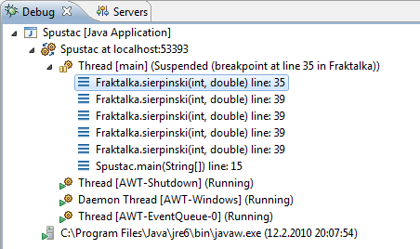
Call stack
Call stack – aktuálna postupnosť vzájomných volaní metód vo vykonávaní (kto koho volal).
V call stack-u je vždy nejaká vetva v strome volaní.

Slide 24
Čo obsahuje Call Stack?
Položkami Call Stack-u sú záznamy o volaniach metód, ktorých vykonávanie začalo, no ešte nebolo ukončené (return-om alebo })
Aj keď máme veľa volaní tej istej metódy, každé jedno volanie vytvára nové lokálne premenné
pozorujme pri debugovaní...
každé vykonávanie metódy má svoj vlastný „kontext“, ktorý obsahuje tieto lokálne premenné

Slide 25
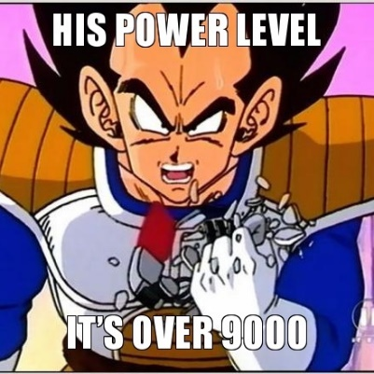
Strom volaní a call stack
Počet úrovní v strome volaní zodpovedá maximálnej výške call stacku.
Každé volanie metódy pridáva položku v call stacku, návrat z metódy položku odoberá.
Maximálna výška call stack-u a teda aj počet rekurzívnych vnorení je obmedzený pamäťou vyhradenou pre call stack
default 320-1024kB, ale záleží od OS a verzie Javy
Exception in thread "main" java.lang.StackOverflowError
at Fraktalka.sierpinski(Fraktalka.java:36)
at Fraktalka.sierpinski(Fraktalka.java:36)
Ukážka…

Slide 26
StackOverflowError
Výnimka StackOverflowError nastáva vtedy, ak je v call stacku priveľa otvorených volaní metód
V praxi to zvyčajne znamená, že máme rekurziu, ktorá sa „zacyklila“ (nekonečné vnáranie)
Neustálym rekurzívnym vnoreniam zabraňuje iba správne naprogramované obslúženie triviálneho prípadu („dna“ rekurzie)
Typická chyba pri použití rekurzie je zabudnuté alebo nesprávne naprogramované spracovanie bázy rekurzie (triviálneho prípadu).

Slide 27
Fraktály trochu inak
Alternatíva na zastavenie rekurzívnych volaní bez určenia maximálnej úrovne rekurzívneho vnorenia:
public void kochovaKrivka(double dlzka) {
if (dlzka < 1) {
this.step(dlzka);
return;
}
this.kochovaKrivka(dlzka/3); this.turn(-60);
this.kochovaKrivka(dlzka/3); this.turn(120);
this.kochovaKrivka(dlzka/3); this.turn(-60);
this.kochovaKrivka(dlzka/3);
}
Končíme, keď tvar je už príliš malý na ďalšie kreslenie.

Slide 28
Rekurzia v matematike
Rekurzívne definície sú v matematike časté:
rekurzívne definované postupnosti
rekurzívne definovateľné matematické funkcie
Prečo matematici použivajú rekurziu?
jednoduchší zápis
lepšie zachytenie vlastností pojmu/funkcie
ideálne na dokazovanie matematickou indukciou

Slide 29
Statické metódy a premenné
Statické metódy a premenné:
označujú sa kľúčovým slovom static
static = „patriaci triede“
statická premenná je premenná triedy, všetky objekty danej triedy ju „zdieľajú“
statická metóda je metóda triedy, volá sa nad triedou, nie nad objektom danej triedy
môže volať iné statické metódy a používať statické premenné
budeme ich používať v niektorých našich malých experimentálnych programčekoch

Slide 30
Faktoriál
0! = 1
n! = n * (n-1)!
public static int faktorial(int n) {
if (n == 0)
return 1;
else
return n * faktorial(n-1);
}
Báza rekurzie
Rekurzívne volanie

Slide 31
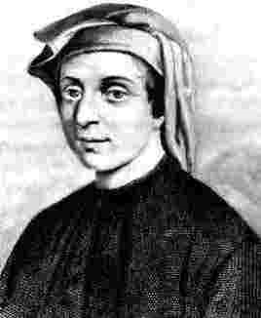
Fibonacciho postupnosť
F₀ = 0, F₁ = 1
F_{i} = F_{i-1} + F_{i-2}
public static int fibonacci(int n) {
_{if (n == 0)}
_{return 0;}
_{if (n == 1)}
_{return 1;}
return fibonacci(n-1) + fibonacci(n-2);
}
0, 1, 1, 2, 3, 5, 8,13,21, …

Slide 32
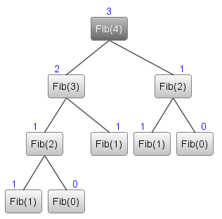
Strom volaní Fibonacciho 4
Vrátená hodnota

Slide 33
Rekurzia v algoritmoch
Rekurzívne riešenie je základný stavebný kameň väčšiny algoritmov.
Idea:
Problém „úrovne u“ chceme zredukovať na niekoľko menších problémov „menšej úrovne“
zvyčajne „úroveň“ = veľkosť vstupu
Rekurzívny prístup k nájdeniu efektívneho algoritmu neznamená ešte rekurzívnu implementáciu !!!

Slide 34
Maximum v podpoli
public static int maximum(int[] p, int odIdx, int poIdx)
Funkcia má vrátit maximálnu hodnotu v poli p na políčkach s indexami od odIdx po poIdx
Maximum z prvých 5 hodnôt v poli:
maximum(p, 0, 4)
Maximum v celom poli:
maximum(p, 0, p.length-1)
Myšlienková výzva: Ide to spraviť bez použitia cyklov?

Slide 35
Maximum v poli inak
maximum(p, 0, 7)
0 | 1 | 2 | 3 | 4 | 5 | 6 | 7
p₀ | p₁ | p₂ | p₃ | p₄ | p₅ | p₆ | p₇
maximum(p, 1, 7)
p₀
p_{M}
Math.max(p₀, p_{M})

Slide 36
Maximum v poli inak
8 prvkový „problém“
maximum(p, 0, 7)
0 | 1 | 2 | 3 | 4 | 5 | 6 | 7
9 | 2 | 8 | 1 | 3 | 11 | 5 | 6
maximum(p, 1, 7)
7 prvkový „problém“
9
11
Math.max(9, 11)
11

Slide 37
Maximum v poli inak
public static int maximum(int[] p, int odIdx, int poIdx)
Ak odIdx = poIdx, tak maximum je p[odIdx]
Ak odIdx < poIdx, tak:
zabudneme na prvý prvok p₀ podpoľa na indexe odIdx
nájdeme maximum p_{M} vo zvyšnom podpoli
ako definitívnu odpoveď vrátime väčšie z čísel p₀ a p_{M}
Rekurzia

Slide 38
Maximum v poli inak
public static int maximum(int[] p, int odIdx, int poIdx) {
if (odIdx == poIdx)
return p[odIdx];
else
return Math.max(p[odIdx],
maximum(p, odIdx+1, poIdx));
}
Báza rekurzie
Zmenšenie problému
Na cvičeniach rozanalyzujete toto riešenie a ukážete si efektívnejšie riešenie založené na delení problému na „polovice“
Rekurzívne volanie

Slide 39
Čo si treba pamätať
Pri rekurzii nie je opatrnosti nikdy dosť (pretečenie call stack-u)
Rekurzia môže byť výpočtovo veľmi drahá
„toto v reálnych programoch neskúšajte, pokiaľ nemusíte“
neskôr sa naučíme, kedy je OK a kedy nie
Rekurzívne riešenie = rozklad na podproblémy
Úvahy o rekurzívnom riešení zvyčajne vedú k efektívnemu nerekurzívnemu riešeniu ...

Slide 40
ak nie sú otázky...
Ďakujem za pozornosť!

